Slide 1
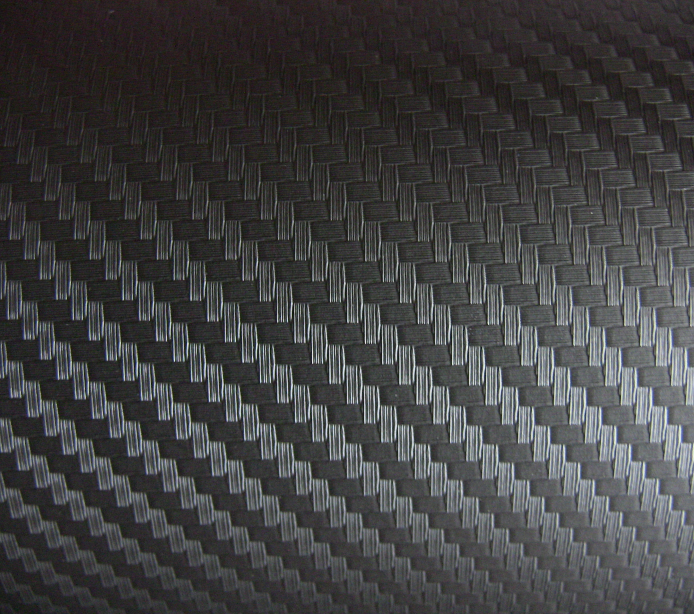
Углеродное волокно

Slide 2
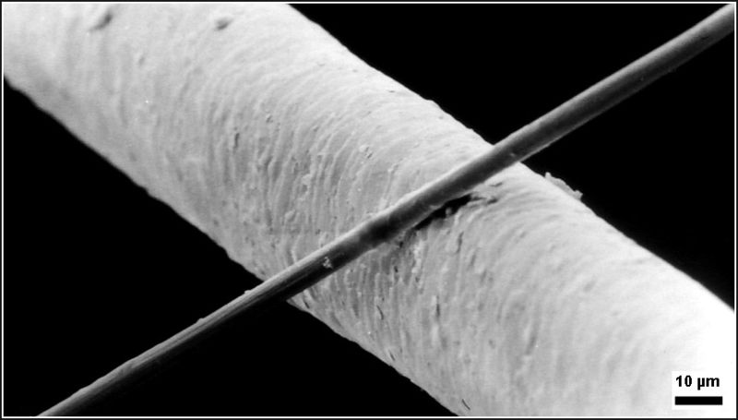
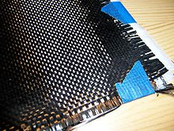
Углеродные волокна — это органические материалы, состоящие из тонких нитей диаметром от 5 до 15 микрон, подвергшиеся термическому воздействию при температурах 1000–3000°C и содержащие 92–99,99 % углерода.

Slide 3
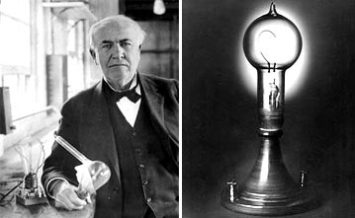
Впервые получение и применение углеродных волокон было предложено и запатентовано известным американским изобретателем Томасом Эдисоном в 1880 г. в качестве нитей накаливания в электрических лампах.

Slide 4
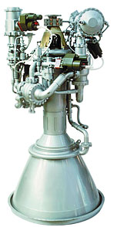
Однако в полной мере интерес к углеродным волокнам проявился лишь в конце 1950-х годов.
Они оказались наиболее подходящим армирующим материалам композитов для изготовления ракетных двигателей поскольку обладают высокой термостойкостью, хорошими теплоизоляционными свойствами, коррозионной стойкостью к воздействию газовых и жидких сред, высокими удельными прочностью, сопротивлением усталости и жесткостью.

Slide 5
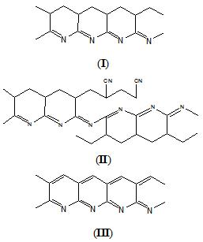
Получение
УВ обычно получают термической обработкой химических или природных органических волокон, при которой в материале волокна остаются главным образом атомы углерода. Температурная обработка состоит из нескольких этапов. Первый из них представляет собой окисление исходного (полиакрилонитрильного, вискозного) волокна на воздухе при температуре 250 °C в течение 24 часов. В результате окисления образуются лестничные структуры, представленные на рисунке.
После окисления следует стадия карбонизации — нагрева волокна в среде азота или аргона при температурах от 800 до 1500 °C. В результате карбонизации происходит образование графитоподобных структур. Процесс термической обработки заканчивается графитизацией при температуре 1600-3000 °C, которая также проходит в инертной среде. В результате графитизации количество углерода в волокне доводится до 99 %. Помимо обычных органических волокон (чаще всего вискозных и полиакрилонитрильных), для получения УВ могут быть использованы специальные волокна из фенольных смол, лигнина, каменноугольных и нефтяных пеков.

Slide 6
Свойства углеродных волокон
По сравнению с обычными конструкционными материалами, например, алюминием или сталью, композиты с углеродными волокнами обладают некоторыми весьма полезными свойствами:
Они имеют исключительно высокую термостойкость — в инертных средах или в вакууме до 3000°С (температура плавления стали 1500°С) — на воздухе до 350°С
Удельное электрическое сопротивление можно задать: 2×10−3 до 106 ом/см
Благодаря своим характеристикам: — большой активной поверхности 300—1500 м²/г — невероятной прочности (3,6 Гн/м²) в 2 раза выше прочности стали (1,8 Гн/м²) и при этом в 4 миллиона раз легче стали (плотность 1,9 г/см³,а плотность стали 7,9 г/см³) — и являющиеся прекрасными сорбентами (1 гр. поглощает до 50 гр. нефтепродуктов) — углеродные волокона превосходят все известные жаростойкие волокнистые материалы!

Slide 7
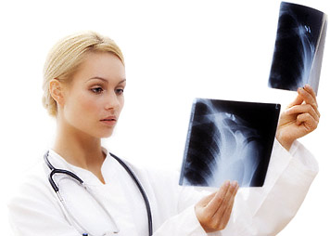
Применение углеродных волокон
Благодаря высокой химической стойкости углеродные волокона применяют для фильтрации агрессивных сред, очистки газов, изготовления защитных костюмов и др. и использовать их в качестве разнообразных по назначению электронагревательных элементов, для изготовления термопар и др.
Углеродные материалы имеют и медицинские области применения: живой организм их не отторгает. Поэтому если скрепить сломанную кость штифтом на основе углепластика, а поврежденное сухожилие заменить легкой и прочной углеродной лентой, то организм не воспримет этот материал как чужеродный.
А углеродные материалы, обладающие высокой адсорбционной активностью, с успехом применяют в виде повязок, тампонов и дренажей при лечении открытых ран и ожогов — в том числе и химических.для очистки крови и других биологических жидкостей, как лекарственное средство при отравлениях (благодаря их высокой способности сорбировать яды), как носители лекарственных и биологически активных веществ.

